Slide 1

Презентация на проект: В помощ на инфлуенсъра

Slide 2
Съдържание:
Описание
Екип и разпределение
Представяне на БД
UML ( Use case diagram )
Потребителски интерфейс

Slide 3
Описание на проекта
Целта на проекта ни е да улесним връзката между инфлуенсърите и промотиращите ги компании. Нашата база данни подпомага инфлуенсърите с редица полезни инструменти чрез които да изпращат и получават информация от компаниите, с които работят. Освен това базата данни притежава и инструменти за ревю и оценка от зрители. Базата данни също така съдържа редица отчети и заявки, които биха били полезни при бъдещето ѝ развитие и съответното ѝ пълнене с информация.

Slide 4
Екип и разпределение
Божидар - въвеждане на данни за БД, създаване на mockup на интерфейс за проект
Йордан - създаване на документация/презентация за проект
Кристиан - Създаване на таблици и връзки м/у тях, формуляри, отчети
Ясен - Организация и създаване на заявки, начална форма, обща обработка на БД

Slide 5
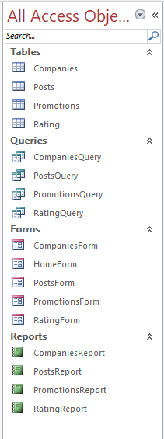
Представяне на Базата данни
Начален Формуляр
Формуляри
Заявки
Отчети
Релации

Slide 6
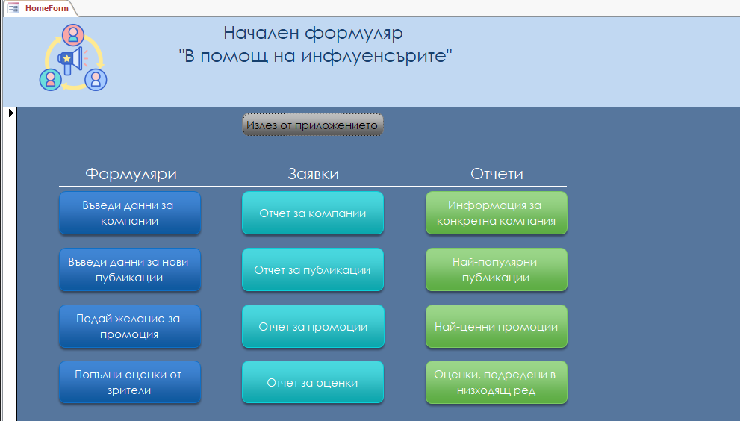

Slide 7
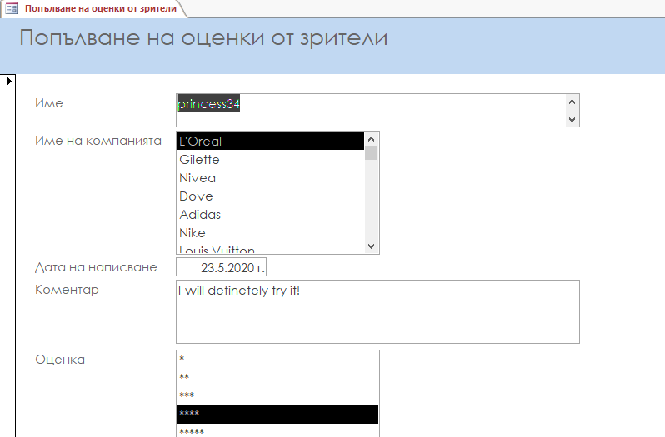

Slide 8
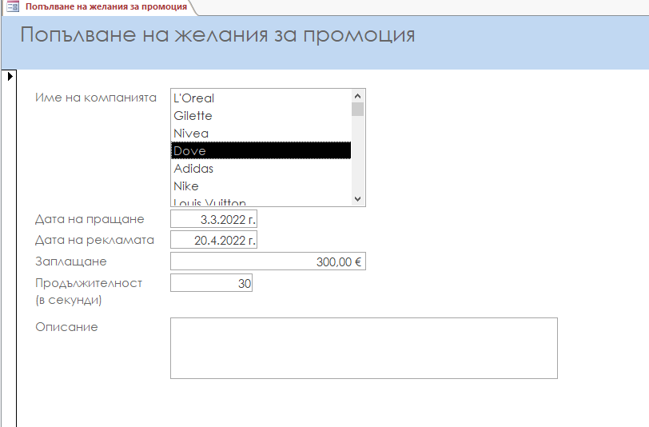

Slide 9
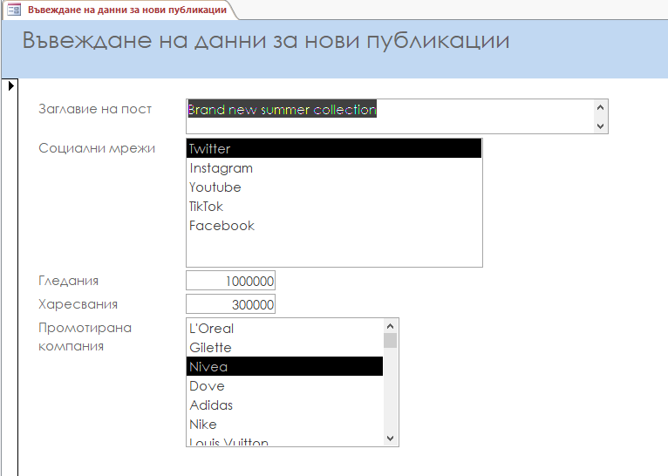

Slide 10
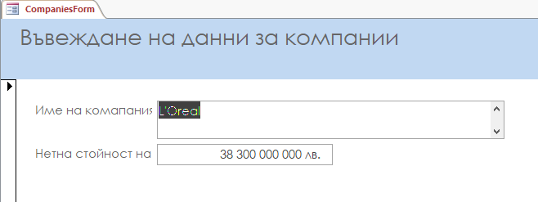

Slide 11
Заявки

Slide 12
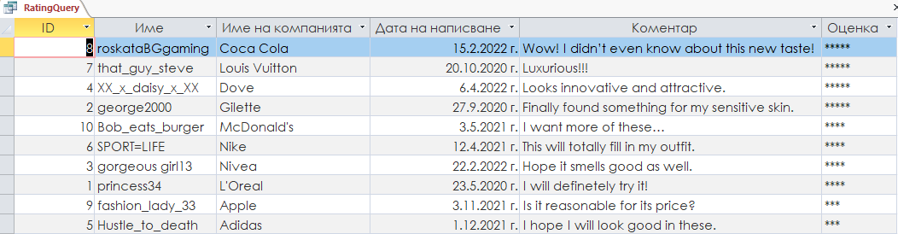

Slide 13
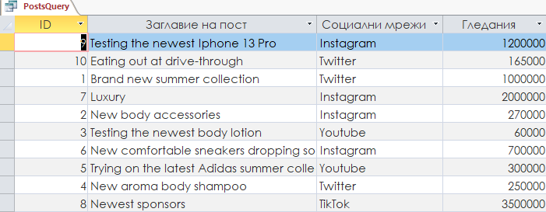

Slide 14
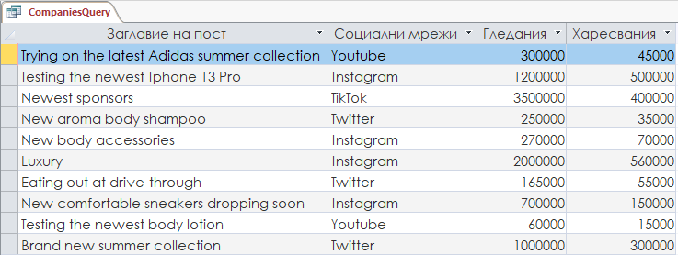

Slide 15
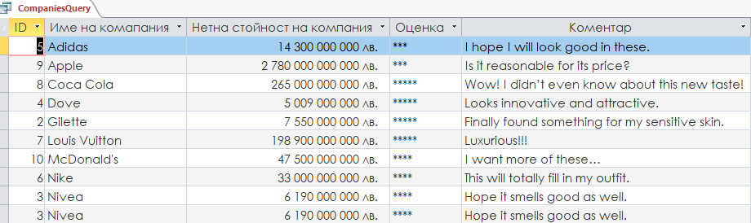

Slide 16
Отчети

Slide 17
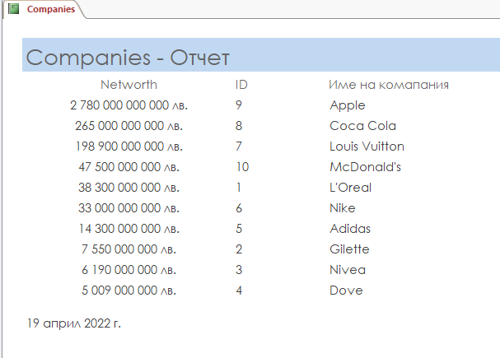

Slide 18
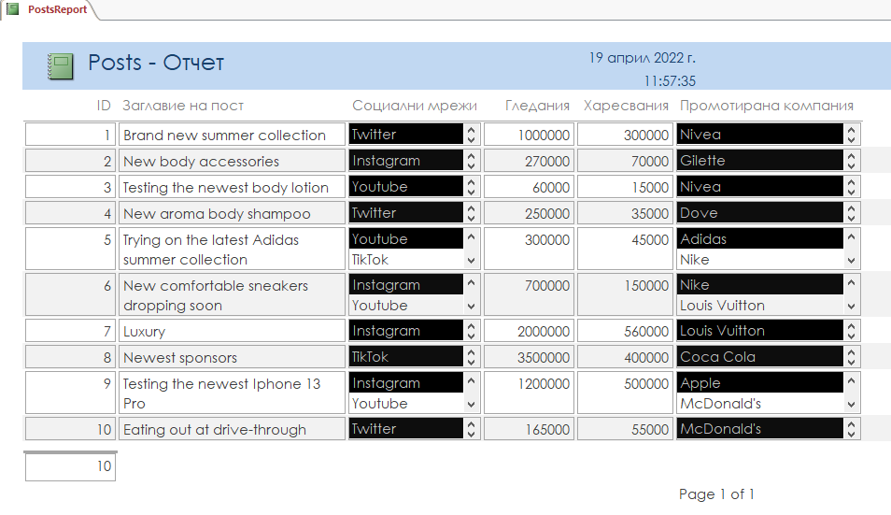

Slide 19
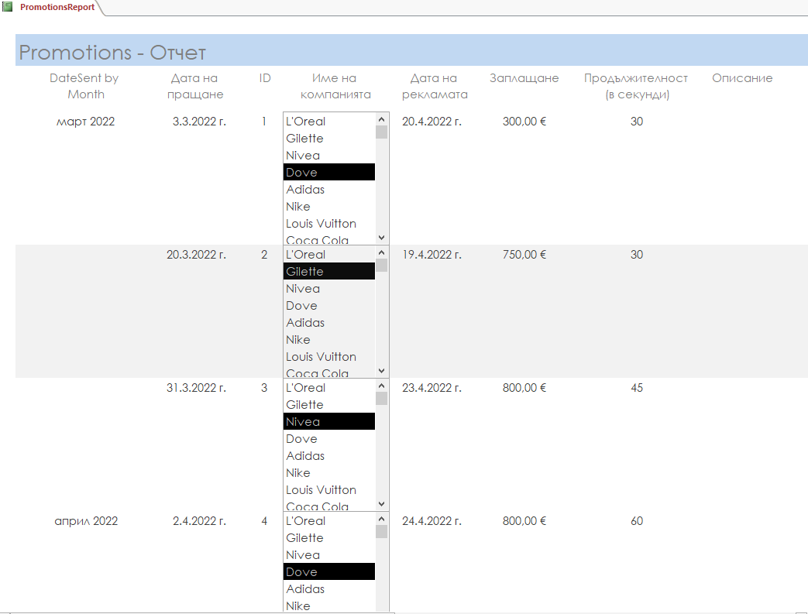

Slide 20
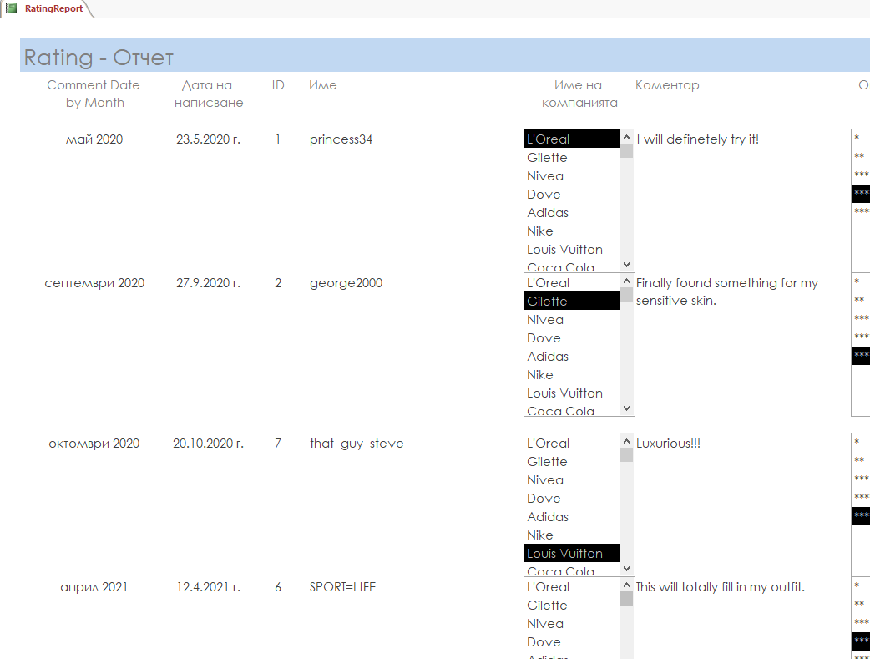

Slide 21
Релации (UML)

Slide 22
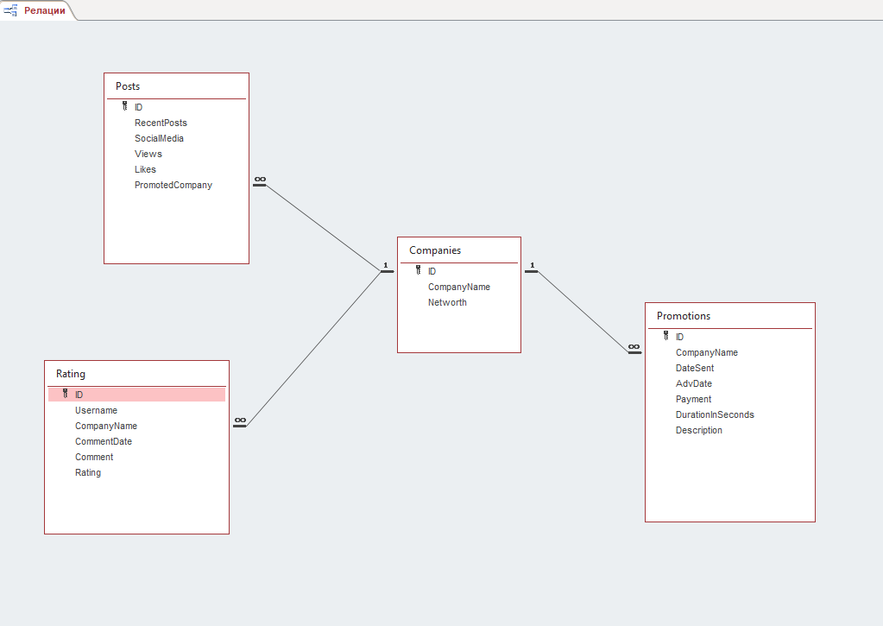

Slide 23
Потребителски интерфейс

Slide 24
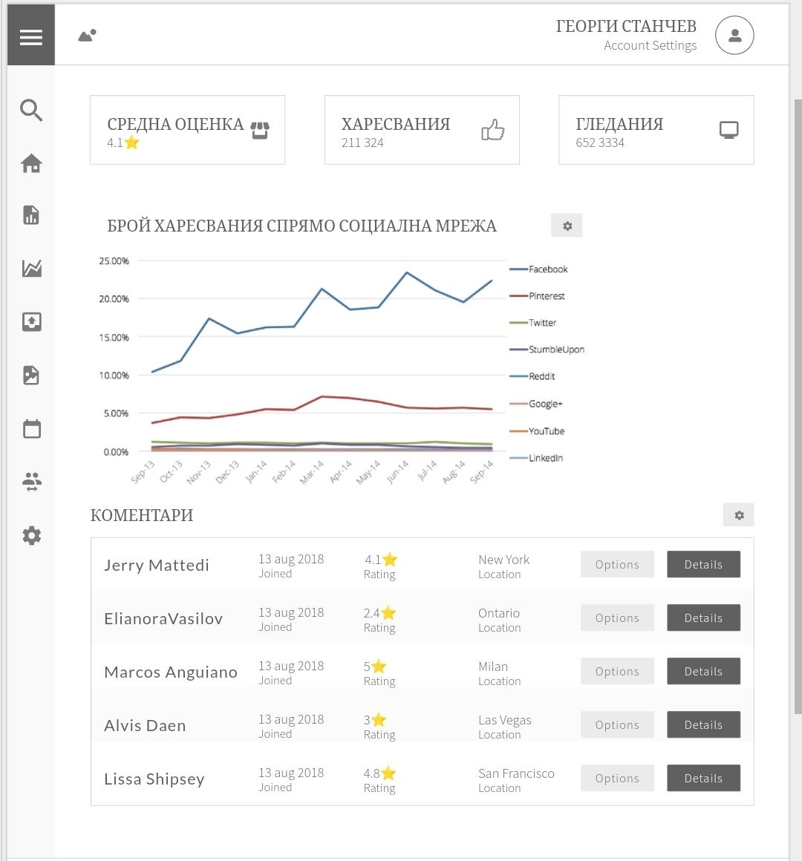

Slide 25
Край

